Slide 1
Cookeep 인 게임 로직 기획서
맘파

Slide 2
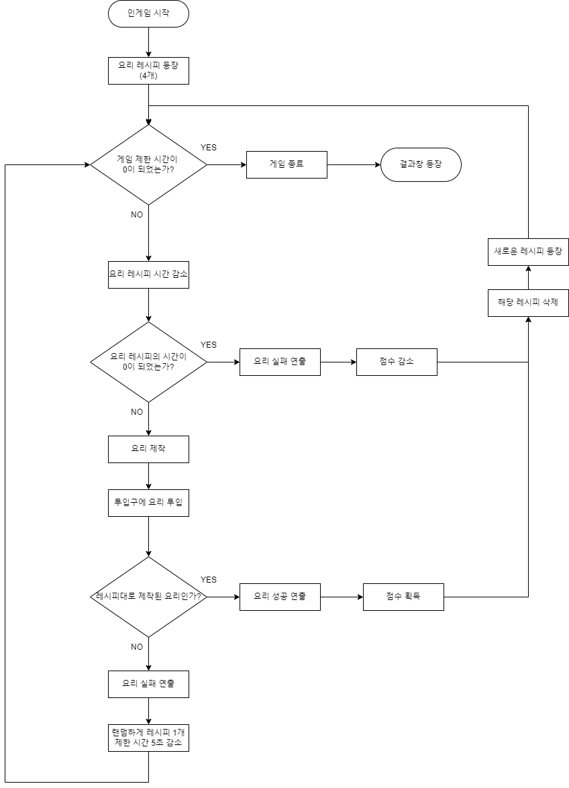
인 게임 전체 플로우

Slide 3
스테이지 공통 룰
게임 시작 시 진행
게임 시작 연출 등장
연출 설명: 화면상 “ 3,2,1 Start “출력 후 시작
게임 시작 연출 동안에는 캐릭터가 움직이지 못함
게임 상단에 레시피 등장
StageTable의 ProbabilityGroupID 칼럼에 해당하는 레시피를 랜덤하게 2개 등장
같은 레시피는 중복으로도 등장함 (중복 허용)
레시피 등장 관련
레시피 등장 조건
게임 시작 시 등장
레시피가 사라졌을 때 새로운 레시피가 등장
제대로된 레시피 대로 요리를 투입 했을 때 사라짐
레시피의 제한 시간이 0이 될 때 사라짐
레시피 등장 규칙
게임 시작 시 등장하는 레시피 수: ageTable의 StartRecipeValue칼럼의 값만큼 시작 시 레시피가 등장
등장해야하는 레시피 종류: StageTable의 ProbabilityGroupID 칼럼에 해당하는 레시피를 랜덤하게 등장
같은 레시피는 중복으로도 등장함 (중복 허용)
레시피의 등장 확률은 RecipeProbabilityTable의 Probability 값을 사용
요리 방법
요리 재료 획득: 요리 재료 상자에서 상호작용 버튼을 눌렀을 때 요리 재료 획득
요리 조리: 재료 상자에서 꺼낸 재료들을 알맞은 요리 기구에 가져가 상호작용 버튼을 눌러 조리함
요리 조합: 레시피UI에 표기 된 레시피대로 준비 된 재료들을 상호작용 버튼을 눌러 조합함
요리 성공
조건: 레시피 대로 제작한 요리를 투입구에 투입
처리 방법
레시피 대로 점수 획득
레시피 테이블의 점수 칼럼에 해당 값 만큼 점수를 획득
요리 성공한 레시피는 삭제 되고 새로운 레시피가 등장 (중복 허용)

Slide 4
요리 실패
레시피 제한 시간 0일 때 실패
처리 방법
유저가 획득한 점수를 기준으로 3%만큼 점수 차감
소수점은 올림처리
기획의도: 잘할 수록 레시피 시간 0일 됐을 때 큰 리스크를 지게 하고 싶음
잘못된 재료로 만들어진 요리를 투입구에 투입 했을 때
처리 방법
랜덤으로 1개의 레시피 제한 시간을 5초 감소
각 레시피의 제한 시간은 RecipeTable의 LimitTime 칼럼 참조
해당 레시피의 제한 시간이 5초 이하일 경우에는 요리 실패로 처리 (레시피 제한 시간 0일 때 실패 처리)
게임 종료 조건
게임 플레이 시간이 0이 되었을 때 게임 종료
결과 팝업창 출력
게임 플레이에 따라 획득한 점수로 별 표시
1번째 별 획득 조건: StageTable의 score1 칼럼의 점수보다 높은 점수를 달성했을 때
2번째 별 획득 조건: StageTable의 score2 칼럼의 점수보다 높은 점수를 달성했을 때
3번째 별 획득 조건: StageTable의 score3 칼럼의 점수보다 높은 점수를 달성했을 때

Slide 5
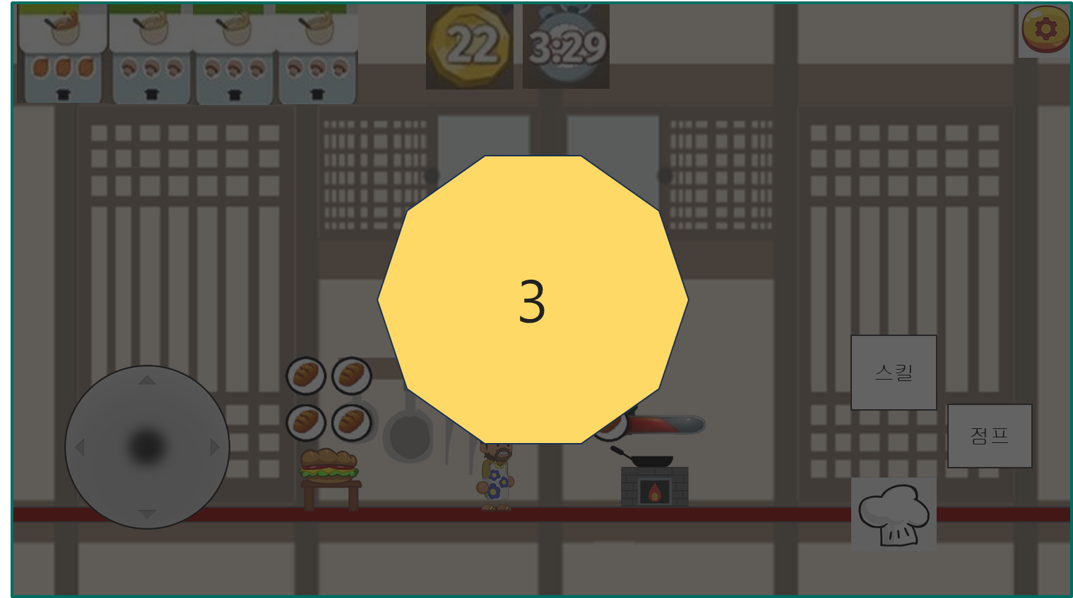

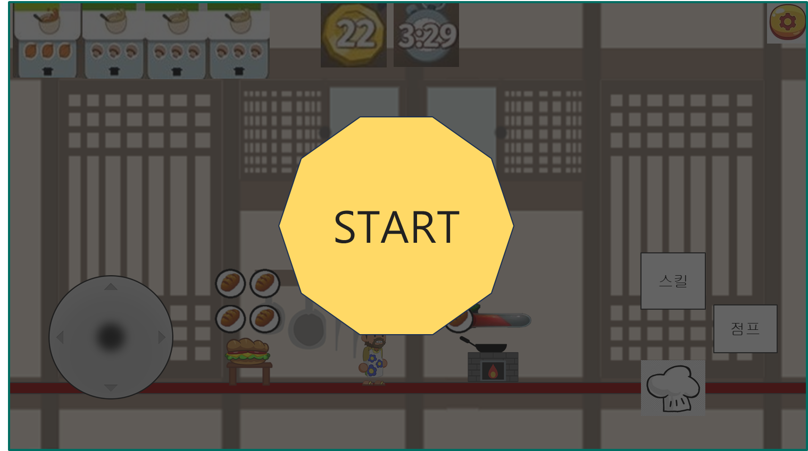

게임 시작 연출
게임 시작 연출
연출 출력 조건: 게임 시작 시
연출 설명: 게임 화면을 어둡게 한 후 화면 중에서 3,2,1,START 출력
게임 연출 시 캐릭터 조작이 되지 않음 (움직이지 않음)
1초마다 3,2,1,START 텍스트를 출력 (해당 사운드도 출력)
게임 시작 연출이 끝난 후 게임 제한 시간이 카운트 시작 됨

Slide 6
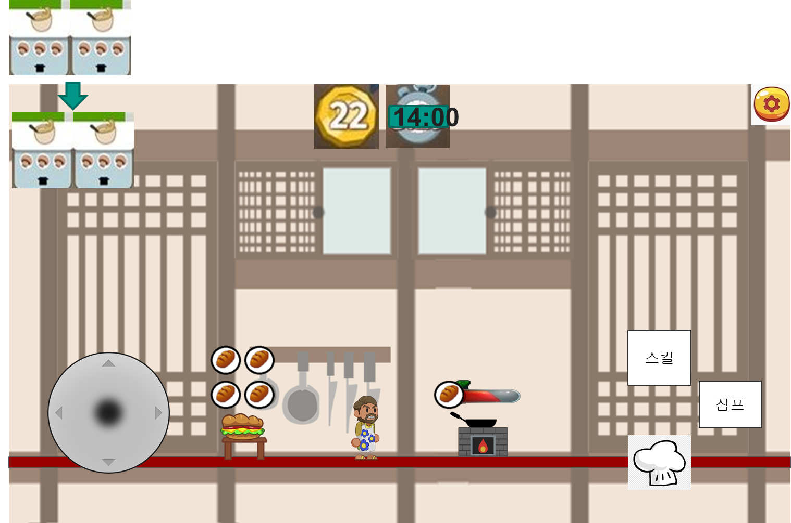
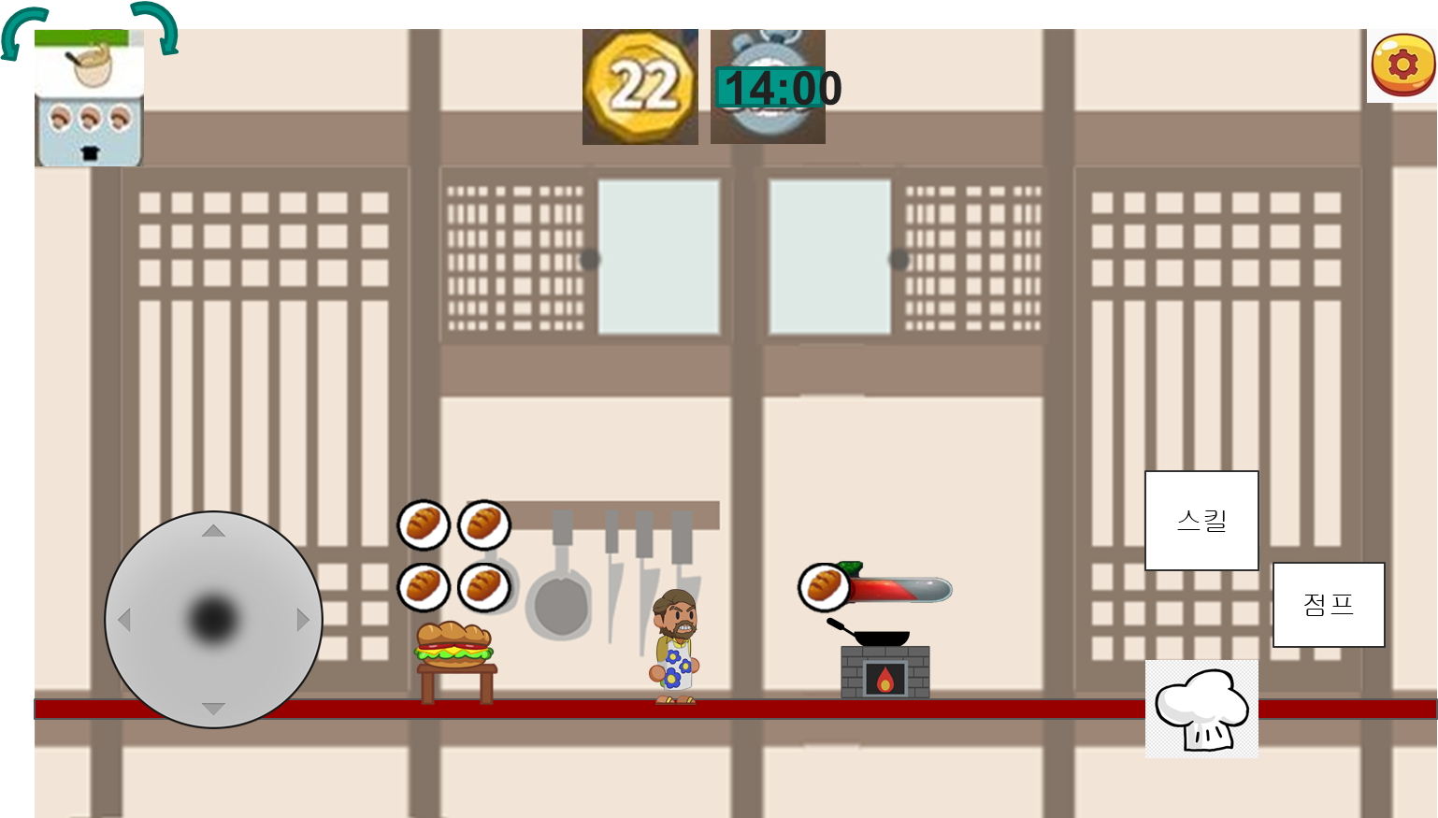
레시피 관련 연출
<레시피 등장 연출>
<레시피 제한 시간 알림 연출>
레시피 등장 연출
연출 출력 조건: 레시피가 등장할 때
연출 방법: 레시피가 화면 상단에서 내려오면서 등장
레시피가 등장하는데 걸리는 시간: 4초 (화면 상단에서 내려오는데 걸리는 시간)
레시피 제한 시간 알림 연출
연출 출력 조건: 레시피의 제한 시간이 10초 전일 때
연출 방법: 레시피가 좌우로 흔들 거림

Slide 7
요리 실패 연출
레시피 점수 감소 될때 연출 필요
잘못된 음식을 투입구에 넣었을 떄 연출 (필요할지 고민 필요)
레시피 제한 시간이 0일 될떄 연출 (아이디어: 레시피가 불타서 없어진다

Slide 8
요리 성공 연출
점수 획득 했을 때 연출
투입구에 정상적인 요리 투입 시 연출

Slide 9
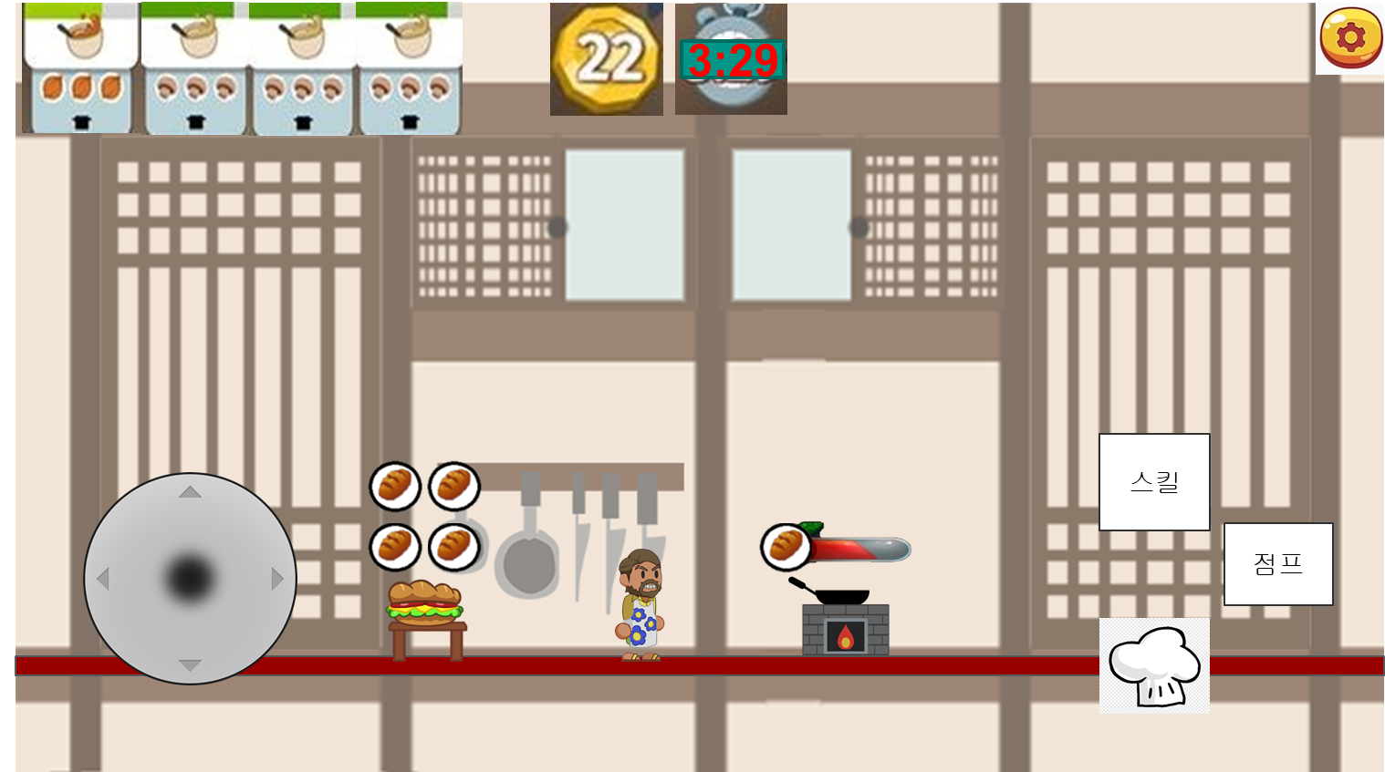
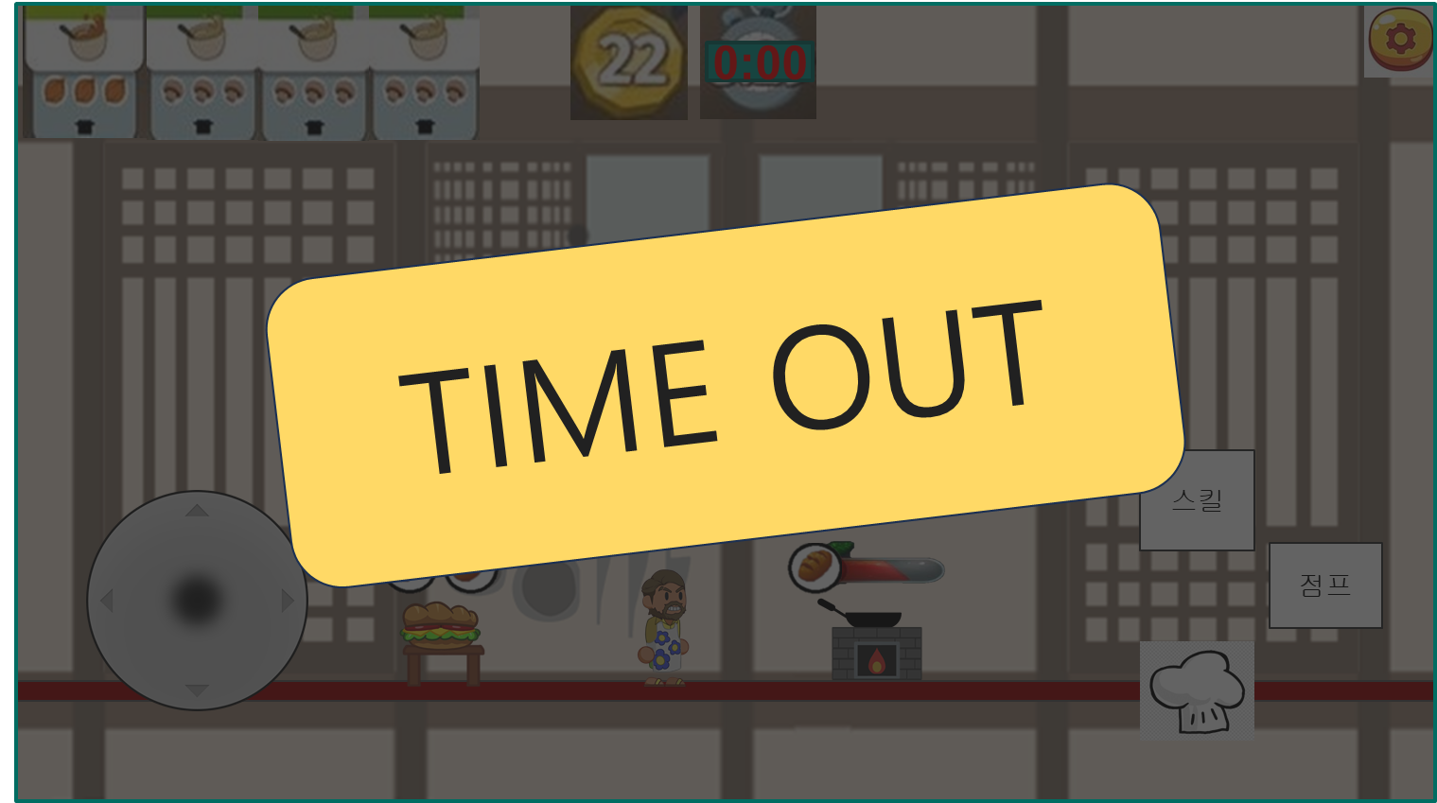
게임 종료 연출
<게임 종료 되기 5분전 연출>
<게임 종료 연출>
게임 종료 되기 5분전 연출
연출 출력 조건: 게임 종료 되기 5분 전일 때(게임 제한 시간이 5분 이내일 때)
연출 설명: 타이머 색상이 빨간색으로 표시
게임 종료 연출
연출 출력 조건: 게임 제한 시간이 0이 될 때
연출 설명: 화면이 어두워지고 TIME OUT 출력 (TIME OUT 사운드 출력)
게임 종료 연출 출력 시 게임이 일시정지 상태가 됨 (캐릭터가 움직이지 않음)

Slide 10
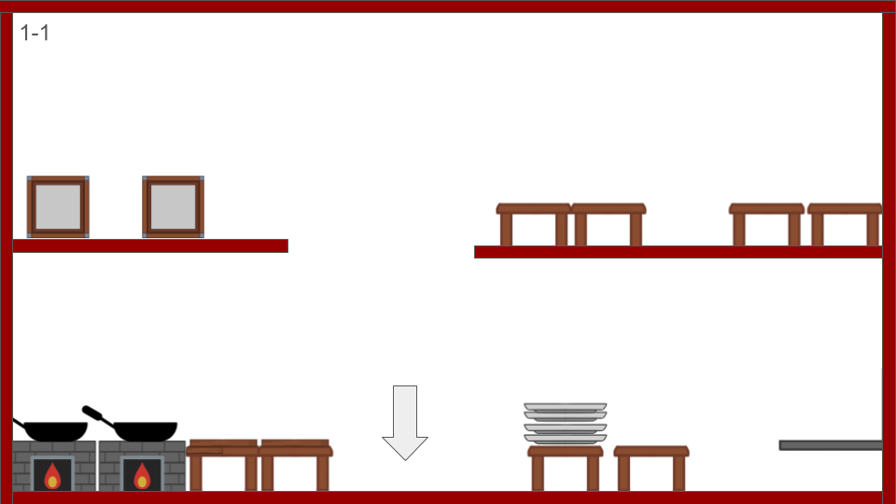
1-1 Stage
제한 시간: 2분
등장 레시피 ID: 16
(1)번: 캐릭터 리스폰 장소
(1)

Slide 11
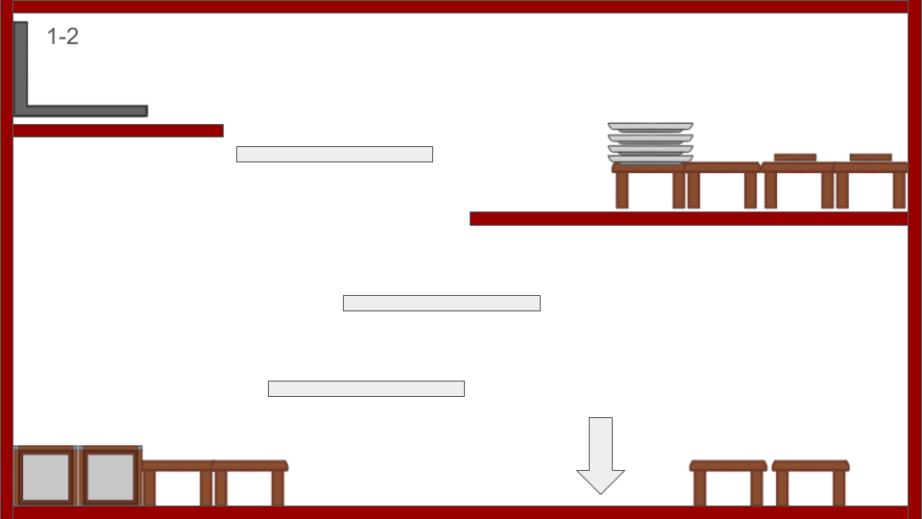
1-2 Stage
제한 시간: 2분30초
등장 레시피 ID: 16
(1)번: 캐릭터 리스폰 장소
(2)번: Disappear Platform
발판이 사라지는 조건: 캐릭터가 밟았을 때 2초 뒤에 사라짐
발판이 등장하는 시기: 발판이 사라지고 4초 뒤에 다시 등장
(2)
(2)
(2)
(1)

Slide 12
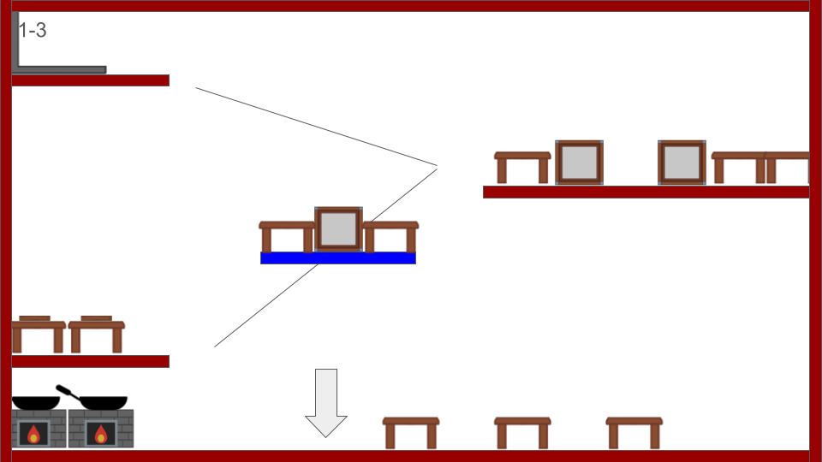
1-3 Stage
제한 시간: 4분
등장 레시피 ID: 16,19
(1): 캐릭터 리스본 위치
(2): Moving Platform [ Auto Mod ]
이동 방법: 이동 발판은 멈추지 않고 지속적으로 이동함
이동 시간: 끝에서 끝까지 이동하는데 15초 걸렸으면 함
(추후 밸런스로 변동 가능)
(2)
(1)

Slide 13
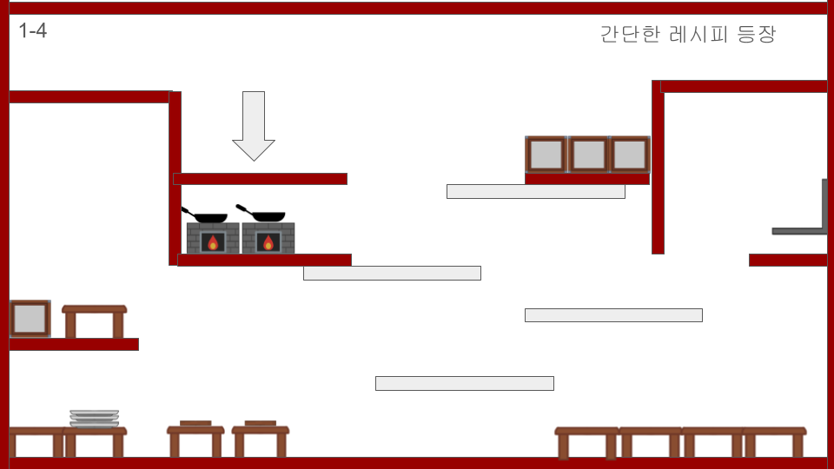
1-4 Stage
제한 시간: 4분
등장 레시피 ID: 1,16,19
(1)번: 캐릭터 리스폰 장소
(2)번: Disappear Platform
발판이 사라지는 조건: 캐릭터가 밟았을 때 2초 뒤에 사라짐
발판이 등장하는 시기: 발판이 사라지고 4초 뒤에 다시 등장
(1)
(2)
(2)
(2)
(2)

Slide 14
1-5 Stage
제한 시간: 1,16,19,5,7
등장 레시피 ID: 16

Slide 15
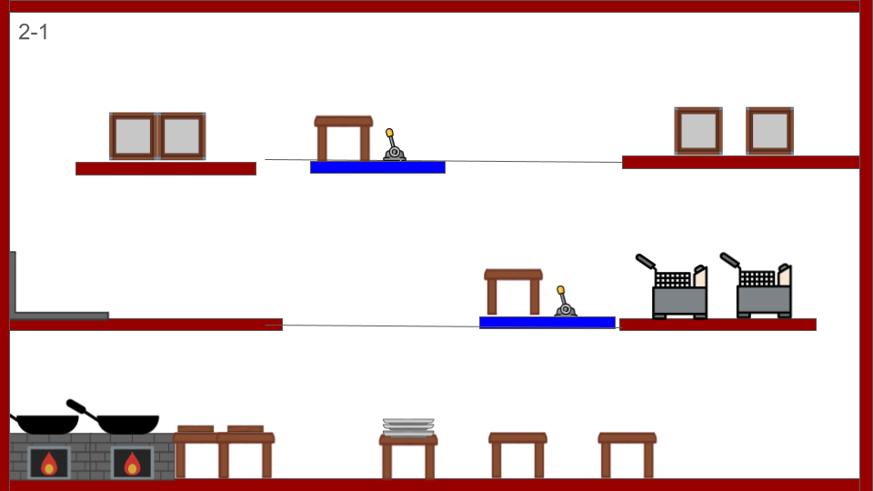
2-1 Stage
제한 시간: 3분30초
등장 레시피 ID: 178,179
(1): 캐릭터 리스본 위치
(2): Moving Platform [ Drive Mod ]
이동 방법: 레버에 상호작용 버튼을 누르고 조이스틱을 통해 이동함
이동 시간: 끝에서 끝까지 이동하는데 4초 걸렸으면 함
(추후 밸런스로 변동 가능)
(2)
(2)
(1)

Slide 16
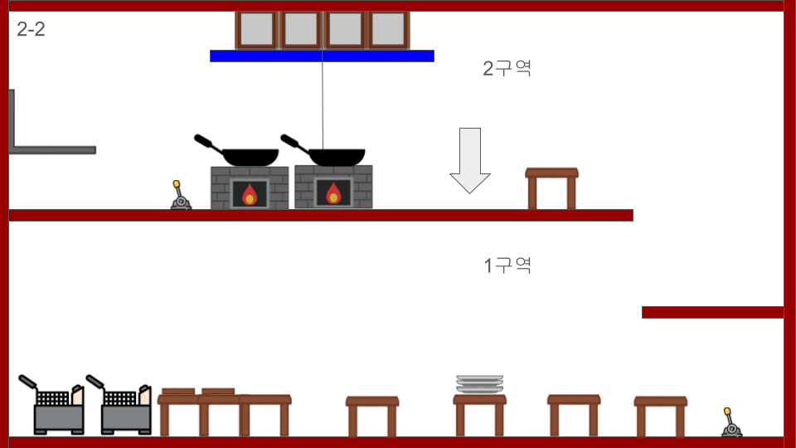
2-2 Stage
제한 시간: 3분30초
등장 레시피 ID: 178,180
(1): 캐릭터 리스본 위치
(2): Moving Platform [ Lever Mod ]
이동 방법: 레버에 상호작용 버튼을 누르면 연동 되어 있는 플랫폼이 내려옴
이동 시간: 내려 오고, 올라가는 시간이 2초 정도 소요 됐으면 함
(추후 밸런스로 변동 가능)
(3):Darkness
사용 방법: 해당 구역의 레버에 상호작용 버튼을 누르면
반대 구역의 불이 켜지고 레버를 당긴 구역의 불은 꺼짐
[캐릭터의 주변 Table 기준 1칸만 시야에 보임]
(2)
(1)

Slide 17
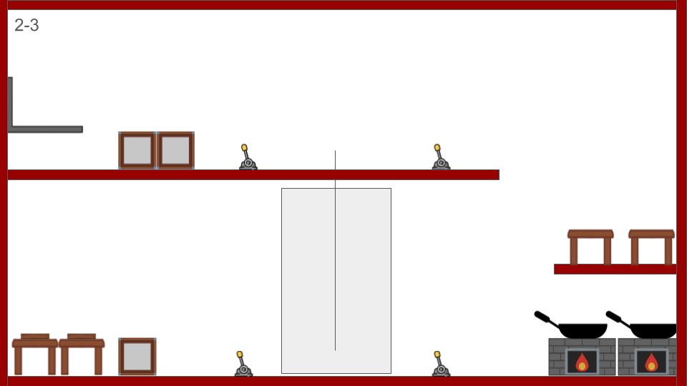
2-3 Stage
제한 시간: 3분30초
등장 레시피 ID: 178,183
(1): 캐릭터 리스본 위치
(2): Moving Platform [ Lever Mod ]
이동 방법: 레버에 상호작용 버튼을 누르면 연동 되어 있는 플랫폼이 이동함
이동 시간: 내려오고, 올라가는 시간이 2초정도 소요 됐으면 함
(추후 밸런스로 변동 가능)
[플랫폼이 움직이면 위로 올라가 위의 길을 막는 방해물 역할]
(2)
(1)

Slide 18
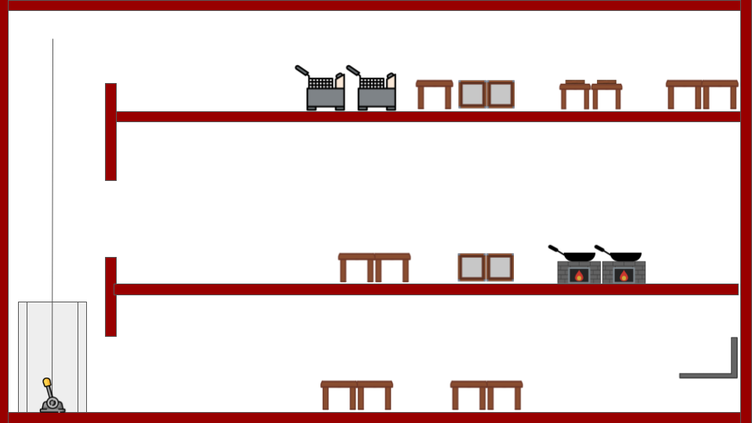
2-4 Stage
제한 시간: 4분30초
등장 레시피 ID: 181,182
(1): 캐릭터 리스본 위치
(2): Moving Platform [ Lever Mod ]
이동 방법: 레버에 상호작용 버튼을 누르면 연동 되어 있는 플랫폼이 이동함
이동 시간: 내려오고, 올라가는 시간이 8초정도 소요 됐으면 함
(추후 밸런스로 변동 가능)
[엘리베이터는 중간에 멈추지 않고 끝까지 찍고 다시 내려옴]
기획 의도: 멈추지 않는 엘리베이터에서 순발력 있게 뛰어내리는걸 목표로 기획함

